Slide 1
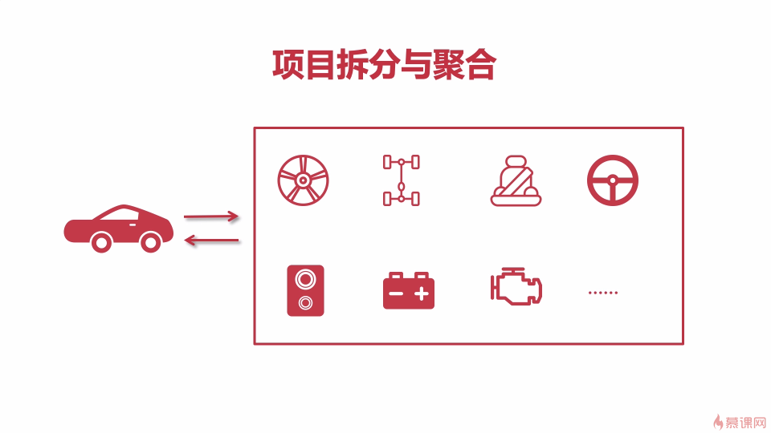

Slide 2
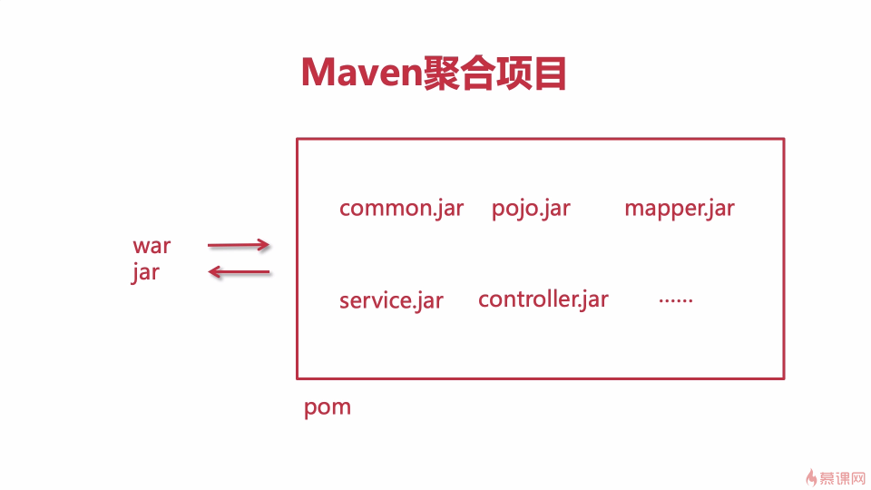
Maven可以将项目拆分成多个子模块。
也可以将多个子模块聚合在一起。

